Slide 1
长方体中
棱与平面位置关系的认识(2)

Slide 2
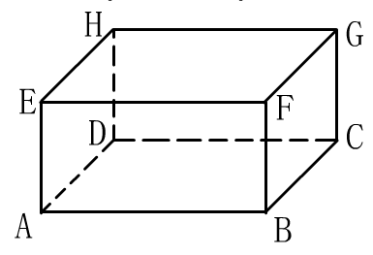
在长方体ABCD-EFGH中，
⑴与棱DC垂直的平面有哪些？
平面ADHE，
和平面BCGF．
⑵与面DCGH垂直的棱有哪几条？
棱EH、棱FG、棱AD、棱BC．
2
在长方体中与一条棱垂直的平面有____个.
4
在长方体中与一个面垂直的棱有_____条．

Slide 3
如何检验直线和平面垂直呢？
只能检验直线是否垂直于水平面
1、“铅垂线”检验
2、“三角尺”检验
3、“合页型折纸”检验

Slide 4
长方体中棱与平面的位置关系：
在长方体ABCD-EFGH中，
（1）棱EF与平面ABCD的位置关系是什么？
平行
（2）棱AE与面 FBCG的位置关系是什么？
平行

Slide 5
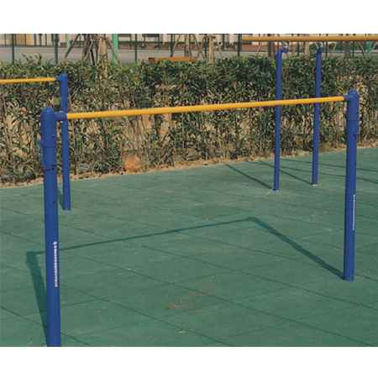

生活中直线与平面的位置关系：
m
l
α
β
直线l平行于平面α
直线l //平面α
直线m平行于平面β
直线m //平面β

Slide 6
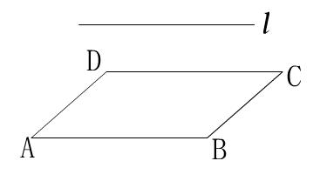
直线与平面平行的表示方法：
文字语言
直线l 平行于平面 ABCD，
直线l // 平面 ABCD，
图形语言
符号语言

Slide 7
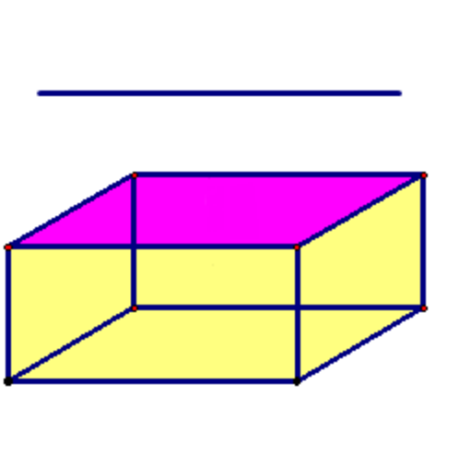


如何检验直线和平面平行呢？

Slide 8

直线与平面平行的检验方法：
⑴ “铅垂线”检验法：
【原理】铅垂线是垂直于水平面的直线。
【操作】沿着待测直线的两个不同的点放下铅垂线，使铅垂线的下端正好接触地面，若两个不同点到铅垂线下端的长度相同，那么该直线平行于水平面．
平行线之间的距离处处相等

Slide 9
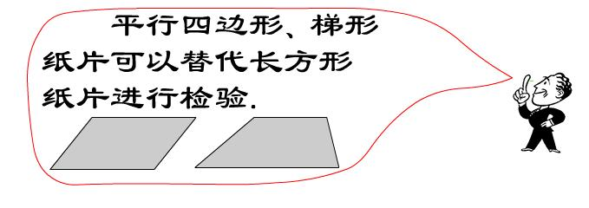
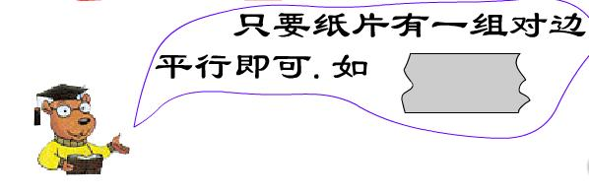
直线与平面平行的检验方法：
⑵ “长方形纸片”检验法：
【原理】长方形有4条边，每组对边互相平行。
【操作】将长方形纸片的一边与待测直线紧贴，如果另一边能贴合在平面上，那么直线平行于该平面．

Slide 10
如何检验直线和平面平行呢？
1、“铅垂线”检验
（只能用于检验直线是否平行于水平面．）
2、“长方形纸片”检验
只要有一组对边平行的几何图形的纸片都可以代替长方形纸片．

Slide 11
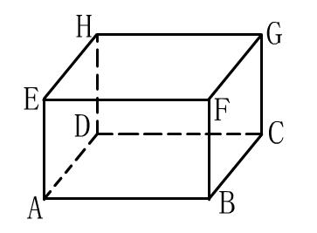
长方体中棱与面的平行：
问题：你能说明棱EF与面ABCD平行的理由吗？
解：
把面ABFE看作长方形纸片，
它的一边EF和棱EF叠合，
它的另一边AB紧贴面ABCD，
从而说明棱EF∥面ABCD．

Slide 12
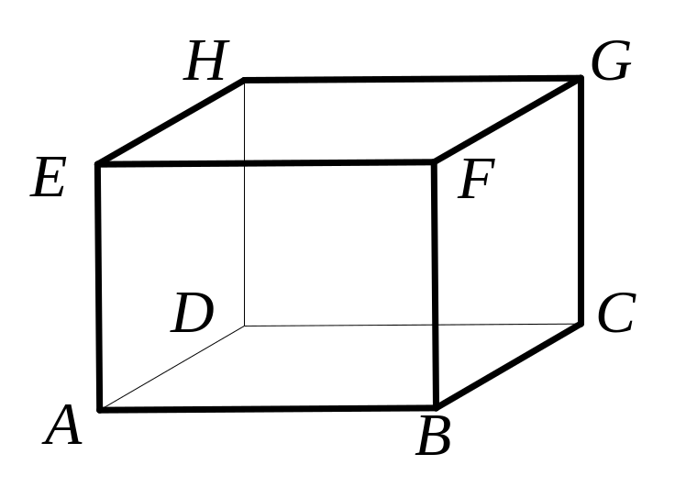
例1 在长方体ABCD-EFGH中，
⑴与棱DC平行的平面有哪些？
平面EFGH，
和平面ABFE．
2
在长方体中与一条棱平行的平面有____个.
⑵与面DCGH平行的棱有哪几条？
棱AB、棱BF、棱FE、棱EA．
4
在长方体中与一个面平行的棱有____条．
（3）长方体中一共可以写出多少对棱与面的平行关系？
24对

Slide 13
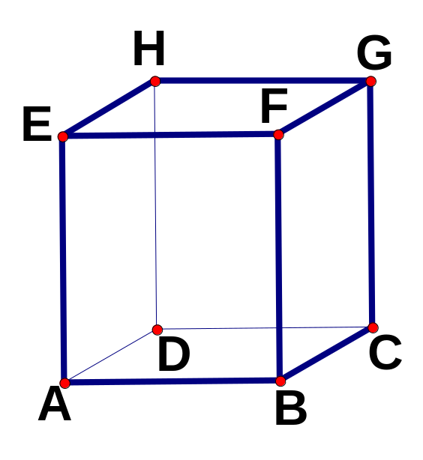
垂直，平行
长方体中棱与面的位置关系：
例3：在长方体ABCD-EFGH中，
⑴与棱FG垂直的平面有哪些？平行的平面有哪些？
⑴与棱FG垂直的平面有平面ABFE和平面DCGH，
解：
与棱FG平行的平面有平面ADHE和平面ABCD．
⑵与平面ABCD垂直的棱有哪几条？平行的棱有哪几条？
⑵与平面ABCD垂直的棱有棱AE、
棱BF、棱CG、棱DH,
与平面ABCD平行的棱有棱EF、棱EG、棱GH、棱EH．

Slide 14
2
在长方体中与一条棱垂直的面有____个，平行的面有____个.
2
在长方体中与一个面垂直的棱有____条，平行的棱有____条.
4
4

Slide 15
如图，指出既和棱FG垂直，又和棱EF平行的面。
解：与棱FG垂直的面是：
平面ABFE、平面DCGH
与棱EF平行的面是：
平面ABCD、平面DCGH
∴平面HDCG既和棱FG垂直， 又和棱EF平行。

Slide 16
小结
1.检验直线与平面平行的方法
铅垂线检验法
长方形纸片检验法
2.长方体中棱与平面的位置关系：平行或垂直
与一条棱平行和垂直的平面各有2个
与一个平面平行和垂直的棱各有4条

Slide 17


资料来源：3A备课网--整册备课资料打包下载
http://www.3abeike.com/

